Slide 1


第七章 耆那教 Jainism
耆那教得名于其创立者的称号“耆那”（Jain，意为“胜利者”），产生于公元前6世纪，略早于佛教。佛教典籍中称之为“尼乾外道”或“裸形外道”。
基于其朴素唯物主义生命哲学，耆那教反对杀生祭神行为，甚至否认神灵具有创造世界万物和主宰人类命运的能力，主张以个人的禁欲修行作为解脱苦难的途径，表现出苦行和敬生的明显特征。
耆那教的教义和戒规不仅对印度教和佛教产生深刻影响，也是印度现代政治中非暴力主义思想的来源。

Slide 2
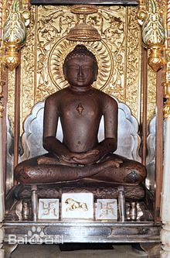
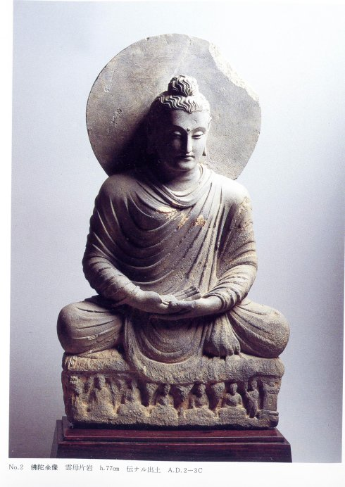
第一节 耆那教的创立和传播
一、创教背景
公元前7—前3世纪，是印度列国时代，是社会发生剧烈变化的时代。如同中国春秋—战国时代“百家争鸣”局面，印度出现“九十六种外道”与正统宗教相竞争的局面。
当时印度并无统一、强大的王权，而掌握知识的祭司形成了与世俗贵族相抗衡社会阶层——婆罗门。垄断着繁琐祭神仪轨婆罗门极力宣扬祭祀的重要性，旨在维护自身作为第一种姓的特权地位。而其他种姓则通过否认婆罗门教权威的各种方式，提升自身的社会地位。特别是包含王族在内的刹帝利，自然不甘屈居第二社会等级，多次尝试自创新宗教，打破婆罗门对对宗教的垄断权。
耆那教和佛教都是在此历史背景下产生的，两教的创立者筏驮摩那和释迦摩尼都出身于刹帝利。筏驮摩那诞生日大约比释迦摩尼早三十年。

Slide 3
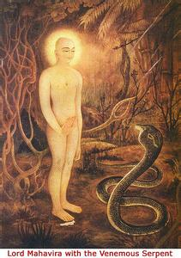
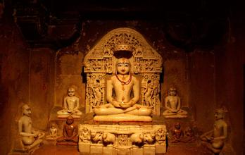
二、筏驮摩那
耆那教的创立者名叫筏陀摩那（Vardhamāna，约公元前599~前527），汉文佛经中称之为尼乾陀若提子（Nigantha Nataputta）。相传出生在距吠舍离城（Vesali）不远的一个村社，是一位罗阇（Raja）的次子，属于刹帝利种姓。他曾经结婚，并生育一个女儿；在父母去世后，征得其兄长同意，出家修行，时年约三十岁。
筏陀摩那出家时除去头发，只穿一件粗棉布长衣；后来衣服破烂不存，被迫裸体行乞（后来的“天衣派”来源于此）。他在苦行期间倍受折磨，曾被村民殴打，又遭恶犬咬伤，经过12年半，终于在42岁时在一棵无忧树（娑罗树）下获得至高无上的解脱（moksa），成为“耆那”（Jain，“胜利者”，即战胜各种欲念的人）。从此他游走四方，宣扬自创的宇宙观和修行原则，逐渐赢得众多信徒，直至七十二岁去世。他被信徒尊称为“大雄”（Mahāvīra），他创立的宗教被称作耆那教（Jainism）。

Slide 4
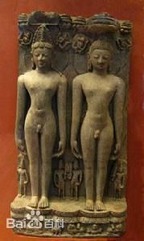
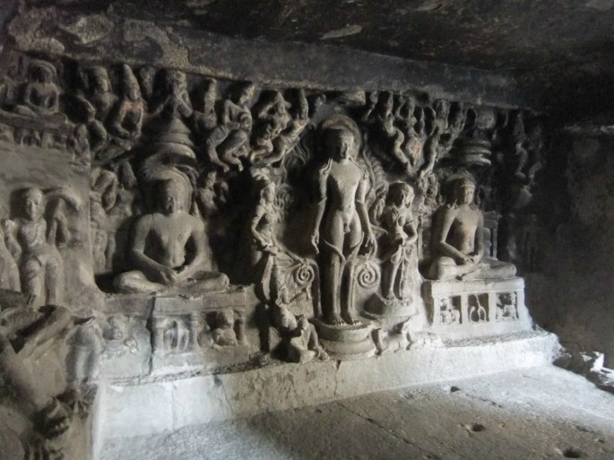
三、历代祖师
不过，耆那教徒并不认为耆那教是大雄创立的，而是远古以来就存在的宗教。他们认为，每一个重要时代，都出现过一位伟大的“祖师”（Tīrthańkaras，“渡津者”），引导世人战胜欲念的束缚，达到灵魂的解脱，大雄是其中第二十四位。
学术界认为，所谓二十四位祖师中前二十二位的真实性无法考证，但第二十三位祖师巴湿伐那陀（Pāršvanātha） 同大雄一样，是真实的历史人物。此人约公元前872年生于波罗奈斯城（Banaras，Varanasi），传说也是一位王子，曾经为其父王作战，还曾娶一位公主为妻。但他不留恋宫廷安逸生活，三十岁时出家苦行，在各地化游七十年，终于在孟加拉的一座小山上得到解脱，后来此山得名为巴湿伐那陀山（ Hill of Parsvanatha，中文译作“入定山”）。此人的言行对大雄有一定影响，也可以视为耆那教的创始人之一。

Slide 5
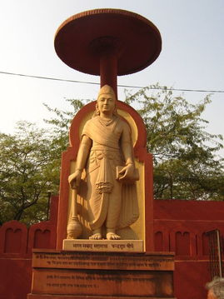


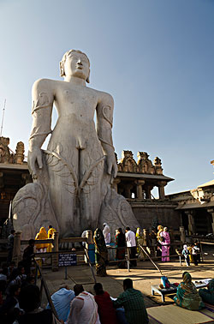
四、耆那教的传播
耆那教起源于印度东北部恒河中游地区。公元前3世纪孔雀王朝时期曾得到多位君主扶植。据传孔雀王朝建立者旃陀罗笈多皈依耆那教，著名的阿育王也对耆那教和佛教一并保护。
公元前1世纪起耆那教向西传播到西海岸，向南传播到次大陆南端，向东南传播到恒河入海口。
佛教竞争、伊斯兰教入侵、婆罗门教复兴以及耆那教徒的生活方式限制了耆那教的发展。
现有教徒约四百万，分布在东、西、南三个地带。东部包括比哈尔邦、北方邦、西孟加拉邦、奥里萨邦（古称羯陵伽），以西孟加拉邦首府加尔各答为中心；西部包括拉贾斯坦邦、马哈拉施特拉邦、古吉拉特邦，以马哈拉施特拉邦首府孟买为中心；南部包括泰米尔纳德邦（原名马德拉斯邦）、卡纳塔克邦（原名迈索尔邦），以卡纳塔克邦首府班加罗尔为中心。

Slide 6
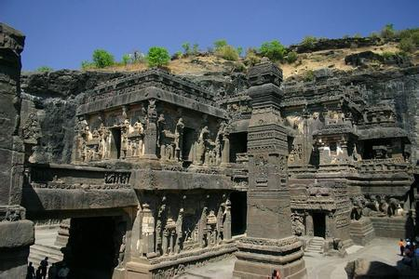
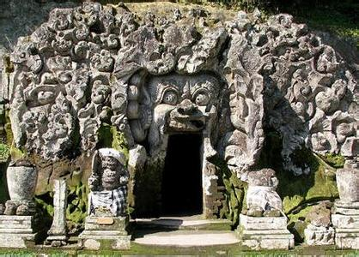
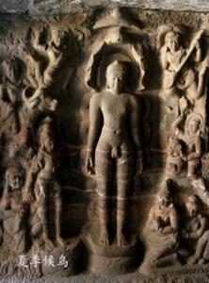
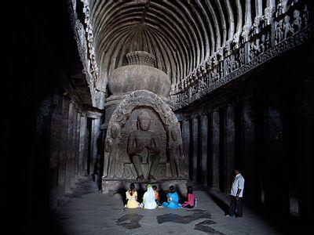
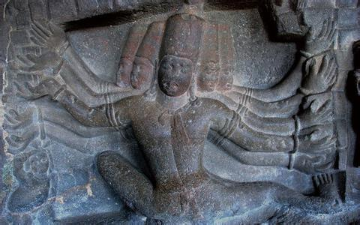
补充：埃洛拉石窟 Ellora Caves
埃洛拉石窟（Ellora Caves）位于印度中部马哈拉施特拉邦（Maharashtra）的重镇奥兰加巴德（Aurangabad）西北约25至30公里处，境内有34座的石窟，佛教石窟共12座，印度教石窟有17座，耆那教石窟有5座，全长约2公里，是公元7世纪至11世纪时期，也就是早期遮娄其王朝、罗湿陀罗拘陀王朝时期的宗教建筑。埃洛拉以雕刻著称，形式上呈现大乘佛教末期的特征。其中第16窟凯拉萨神庙，呈现出天人合一的完美景致，堪称建筑艺术史上的绝色，令人叹为观止。

Slide 7
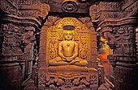
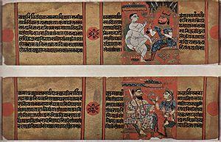
第二节 耆那教教义及经典
一、七谛
大雄创立的基本教义是包含七项理论的生命哲学，称作“七谛”。
1.非命谛
“非命谛”是大雄创立的关于世界本原的理论。
他认为，世界并非神祇创造的，而是“非命”自发形成的；非命是宇宙间非生物的、无固定形态元物质，由不可分割的“极微”粒子构成；非命在时间和空间中作有规则和反规则运动，展现出变化不断的世界形态；现实世界是世界形态的“一刹那”。

Slide 8
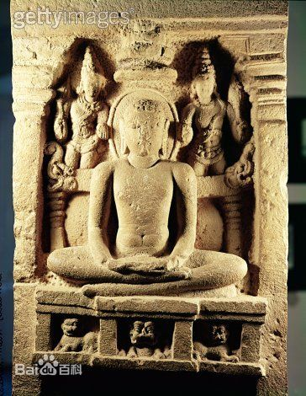
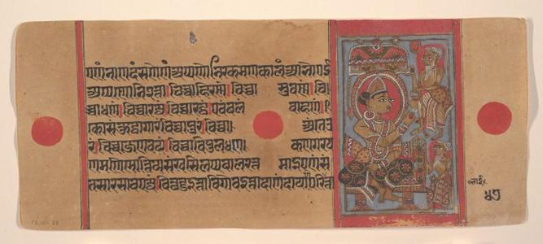
2.命谛
命谛是大雄对各种形式生灵的概论。
他认为，世界万物都是“非命”在一刹那间的展现，其最高级形式是各类生灵，即“命”。
“命”分为“动的”和“静的”两种。动的“命”又分为神祇、人类、鸟兽、昆虫的各类，有感知、有作为，应当受到珍重。
各类生灵均处于生死苦乐轮回之中，神祇也不例外。故神祇不能掌控人类的生死苦乐。

Slide 9
3.漏入谛
漏入谛是大雄对生灵不同命运成因的解释。
他认为，决定众生生死苦乐的关键因素是各自所造之“业”对“命”（生灵本身）的浸染（“漏入”）程度。
而“业”（Karma，羯磨）是众生基于贪恋和无知的各种造作。
生灵一旦造业，即为“有漏”之命，其世间处境便不得自在。浸染颜色越深，生灵处境越凄惨。

Slide 10
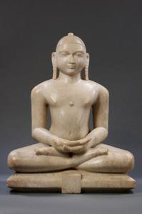
4.系缚谛
系缚谛是大雄对业命联系顽固性的阐述。
他认为，“业”对“命”的作用是负面的，但二者是难以分割的。
第一，众生难免造业。第二，业力是不断积累的。第三，生灵一旦造业，业绩甚至不会随着死亡而自动消除，而是伴随灵魂轮回到来生。

Slide 11
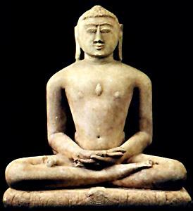
5.制御谛
制御谛是大雄提倡的减轻业力、直至清除业力的方法。
他认为，众生若要改善命运，必须明理节欲，恪守“五戒”，即刻停止继续造业。
五戒是：不杀生、不妄语、不偷窃、不淫邪、不贪恋。这是耆那教最基本的行为规范。遵守五戒被视为获得解脱的第一步措施。

Slide 12
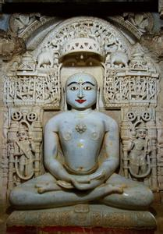
6.寂静谛
寂静谛是大雄提倡的修行状态。
他认为，众生若想改善自身命运，必须皈依正知（Samyak-darshana）、正信（Samyak-jnana）、正行（Samyak-charitra）“三宝”，不造新业，消除宿业，使“命”（即生命主体，或称之为灵魂）处于纯洁、宁静的状态。

Slide 13
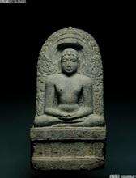
7.解脱谛
解脱谛是大雄指出的人生努力目标。
他认为解脱（Moksa）是灵魂摆脱业力束缚后的自在、愉悦状态，是众生修为的最终境界。
解脱不能依赖神祇恩赐，只能凭借各自终生践行。
节欲和敬生看似与解脱无直接关联，实则密不可分。

Slide 14
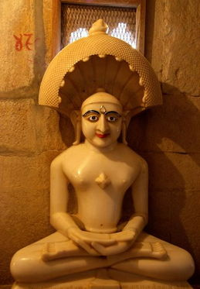
补充：七谛教义的积极意义
七谛否认神祇创造世界的神话，否认种姓制度神圣性，传播了“众生平等”的观念。
七谛否认杀生祭祀的万能作用，提出以个人修行作为灵魂解脱的根本之道，制定了个人行为规范，标志着印度社会伦理的出现。
七谛为释迦摩尼创立佛教的四谛和五戒提供了借鉴。
七谛的传播也迫使婆罗门教在教义和祭礼方面做出改革。

Slide 15
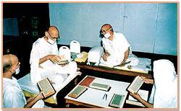
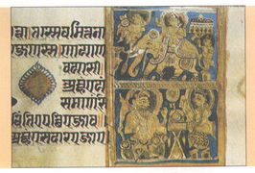
二、耆那教经典
1.《十二支》
《十二支》是耆那教最古老的经典。相传筏驮摩那逝世后，各地弟子分别持有其生前说教纪录。公元前三世纪耆那教徒在孔雀王朝首都华氏城举行第一次经典结集，整理出包括十二部经典耆那教经典总集，称为《十二支》。后来其中第十二部经散佚，经公元5世纪第二次结集收集补充。由于各派别对现存第十二部经的真伪看法不一，只有十一部经典被各派公认是大雄的说教。
《十二支》尚未译成中文。
2.《入谛义经》
由乌玛湿伐蒂（Umasvati，约公元135~219年）撰写的《入谛义经》（又译名《真理证得经》）是一部耆那教论著，被各派所接受，具有权威性。

Slide 16
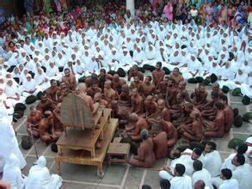
第三节 耆那教徒
一、主要教派
耆那教主要教派是“白衣派”（Shvetambaras）和“天衣派”（Digambaras），其内部各含数个分支。
两派之中都有一些不祭拜任何偶像、不修建任何庙宇的信徒，可泛称为“湿陀纳迦筏西”（Sthanakavasi）。

Slide 17
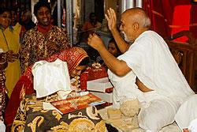
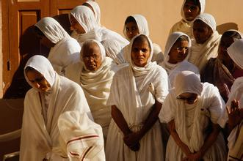
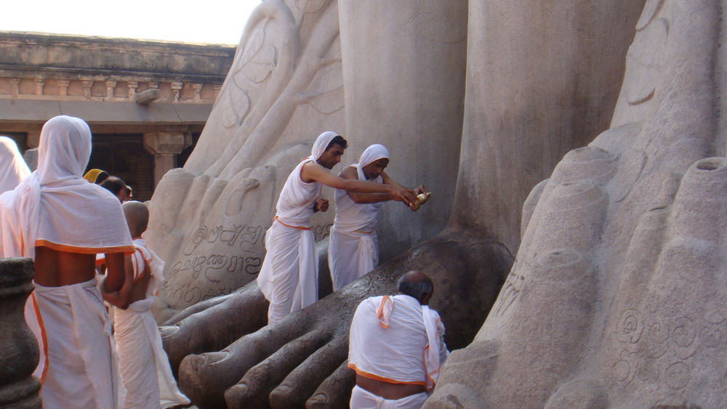
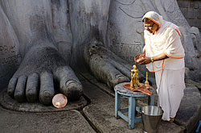
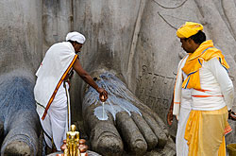
1.白衣派
白衣派僧侣穿着象征纯洁的白衣，只有少数级别至高者可以躶体。他们认为男女灵魂都可获得拯救，坚持宗教仪式应限定在耆那教寺庙举行。
该派又分裂为三个支派，主要活动区域是印度西部的拉贾斯坦邦、古吉拉特邦。

Slide 18
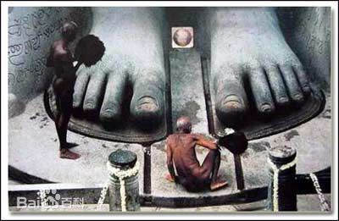

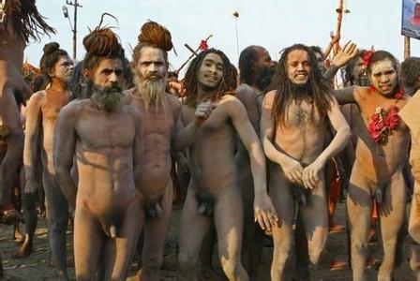
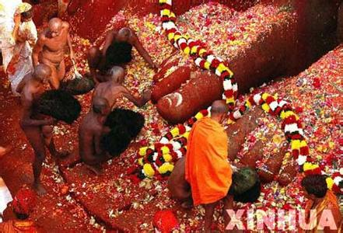
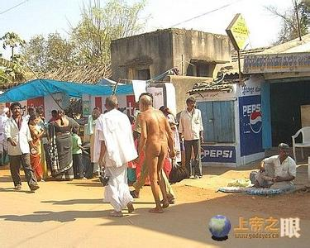
2.天衣派
天衣派僧侣躶体修行，不着衣饰，没有僧尼，也反对妇女参与祭祀活动。他们认为，耆那教徒可以借用印度教神庙举行祭祀活动。
该派后来也分裂为三个支派，主要活动区域是南部的卡纳塔克邦和北部的北方邦。
请注意：蓄发须的躶体苦行者（见右侧照片）通常为印度教徒，而非耆那教天衣派。

Slide 19
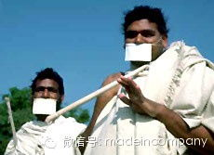
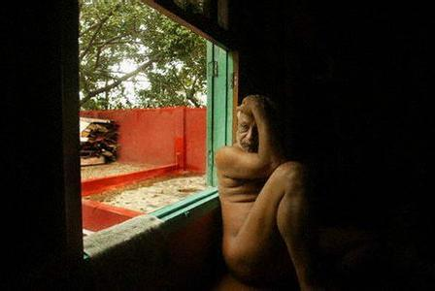
3.斯特纳迦筏西
公元17世纪中叶，白衣派内部出现以反对偶像崇拜和繁琐祭祀仪式为宗旨的湿陀纳迦筏西（Sthanakavasi）改革运动。随后，天衣派内部出现反对修建富丽庙宇和供奉教外神明的特罗般提（Terapanti）清教派。这些人后来统称为湿陀纳迦筏西，其特点是不拜偶像、不建庙宇。

Slide 20
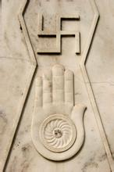
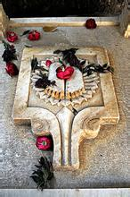
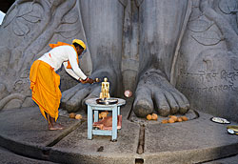
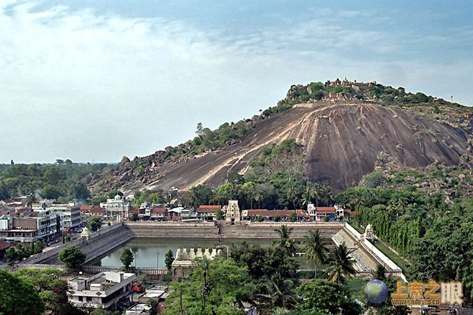

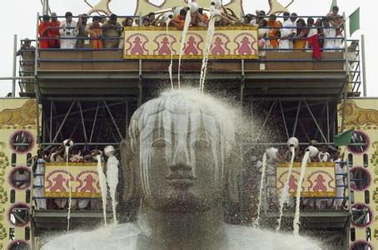
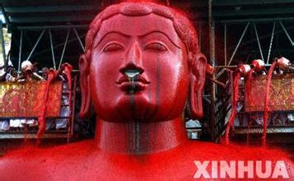
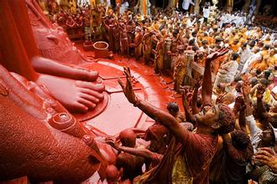
二、祖师崇拜
耆那教认为，神祇不过是高级生灵，不创造世界，也不拯救凡人，无需对其崇拜。
耆那教的庙宇中只供奉二十四位祖师或者其中一位，没有其他天神地祇或金刚。
耆那教的祭拜方式是礼注、献花和供灯。
一年一度的大雄节（Jayanti）是耆那教徒隆重纪念筏驮摩那诞辰的节庆。
卡纳塔克邦邦耆那教圣山（Shavan Belgola）每十二年举行一次祭拜大雄的盛典。

Slide 21


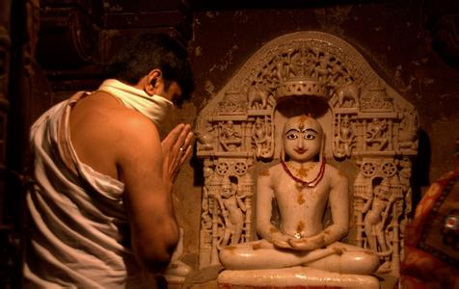
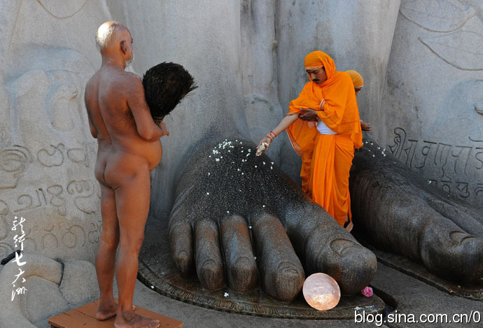
三、敬生素食
耆那教徒恪守不伤害生灵教条，故严格实行素食，拒绝穿戴和使用皮革制品。
出家僧侣随身携带掸拂，驱赶昆虫，避免误伤。有些僧侣还使用围巾或口罩遮挡口鼻，以免吸入小虫。
普通信徒不服兵役，甚至不从事农耕。因此，他们居住在工商业较发达城镇，从事商业、金融业和手工业（如钻石加工业）。著名的瓦尔昌德、达尔米亚和贾恩三个财团的家族都是耆那教徒。

Slide 22
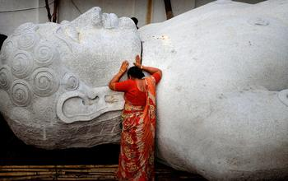
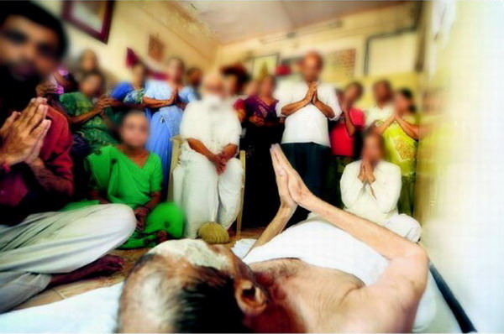
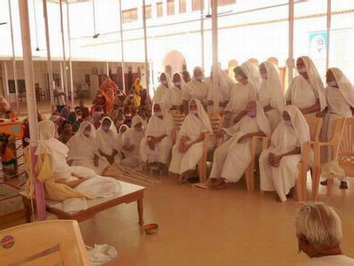
四、平静辞世
病老的耆那教徒临终时，通常停止一切饮食，也不作过度医疗救治，而是安静地等待死亡。死者亲属不嚎丧。
这种习俗被称作“寂逝”（Santhara），据说从大雄父母和大雄本人延续下来。

Slide 23
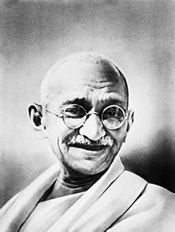
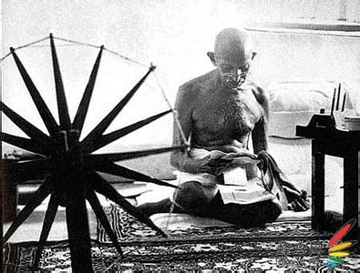

补充：圣雄甘地与耆那教导师
圣雄甘地是一名印度教徒，但他的“非暴力主义”政治哲学显然来源于耆那教。
网上传说，有一位名叫Shrimad Rajcandra的耆那教僧侣曾担任过甘地的瑜伽导师。不论此信息真假，甘地的言行显然带有耆那教特征。

Slide 24
本章思考题、参考书和视频资料
思考题：
筏驮摩那、耆那教五戒、耆那教三宝、天衣派、白衣派、“七谛”教义的内容及其积极意义。
参考书：
1.[美]诺斯：《人类的宗教·耆那教》，四川人民出版社，2005年。
2.[苏]托卡列夫：《人类与宗教·印度的宗教》，中央编译出版社，2009年。
视频资料：
暂时无合适视频。

